Slide 2
Consorcio
Informe Regulatorio Verificación Quinquenal 2017-2022
Segunda Muestra
04-02-2020

Slide 3
Descripción General
Consorcio
Contenido
  Información relevante del informe final entregado al ASIC, según contrato No. 4000005868 con XM, de las Verificaciones Quinquenales 2017-2022 en su Segunda Muestra, en cumplimiento del anexo 9, literales g) al i) de la resolución Creg 038 de 2014 (modificados por la resolución CREG 033 de 2019).
Objetivos
Desarrollo de las VQ
Resultados VQ
Aspectos de mejora
Muestra asignada y su descripción.
General.
Específicos.
Resultados encontrados.
Situaciones encontradas durante las verificaciones.
Conclusiones
Conclusiones.
Comentarios.
Distribución de fronteras verificadas.
Comportamiento y detalle de incumplimientos.

Slide 4
Objetivos
Consorcio
General
Verificar el cumplimiento del Código de Medida en el marco de las verificaciones quinquenales, en su segunda muestra, de acuerdo con lo definido en la resolución CREG 038 de 2014 (modificada por la resolución CREG 033 de 2019).
Específicos
1. Conocer el estado actual de los Sistemas de Medición, respecto al cumplimiento del Código de Medida, para los RF con incumplimientos encontrados durante la primera muestra (Anexo 9, literal i del Código de Medida).
2. Identificar los No Cumplimientos mas relevantes al Código de Medida, detectados durante la verificación de la segunda muestra.

Slide 5
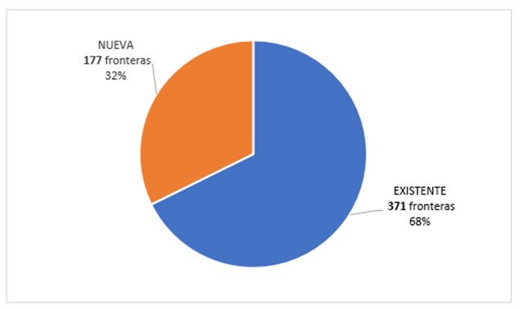
Desarrollo de Verificaciones Quinquenales
Consorcio
Muestra asignada y su descripción
El ASIC realiza la asignación de la muestra al Consorcio Applus+ con 726 fronteras, de las cuales, se excluyó 22 de Codensa (cumplieron el 100 % en la primera muestra) y 97 por concepto CREG S-2019-001160 del 27-Feb-2019 (cumplieron primera muestra) y se declararon con inhabilidad 59 fronteras de EPM. Por lo cual, se verificaron 548 fronteras distribuidas así:

Slide 6
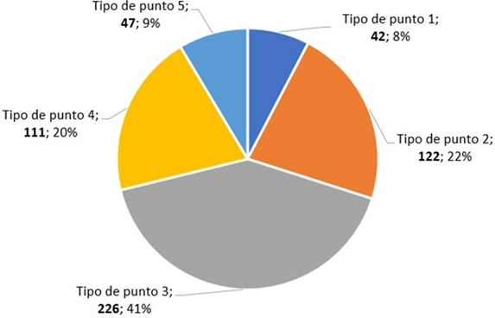
Desarrollo de Verificaciones Quinquenales
Consorcio
Distribución de las fronteras verificadas según nivel de tensión y tipo de punto de medición

Slide 7
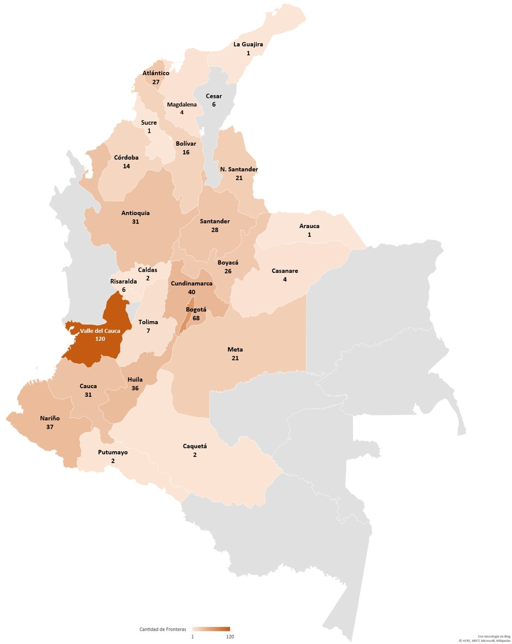
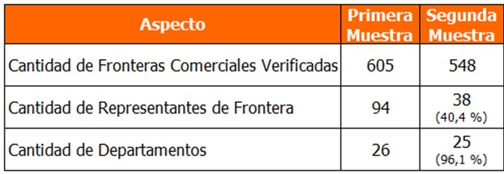
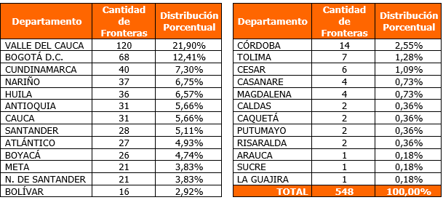
Desarrollo de Verificaciones Quinquenales
Consorcio
Distribución geográfica
1. Datos generales de la primera y segunda muestra:
2. Detalle de la segunda muestra:

Slide 8
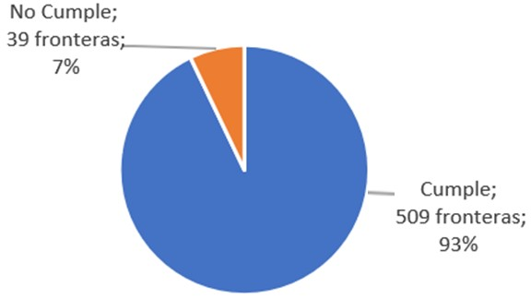
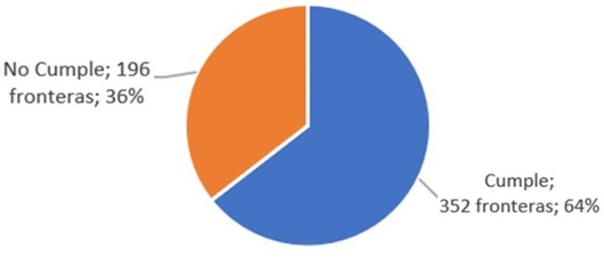
Resultados VQ
Consorcio
Resultados de las verificaciones quinquenales
Informes Preliminares:
Informes Definitivos:
Se presenta una reducción del 28,65 % (157 fronteras) pasando de 196 informes No Cumple en el resultado preliminar a 39 informes en el resultado definitivo respecto de las 548 fronteras verificadas. Dicha variación se presenta principalmente por la entrega de documentación adicional durante la réplica con 28,47 % (156 fronteras), mientras que el restante 0,18 % (1 frontera) corresponde a justificación regulatoria por parte de los RF.

Slide 9
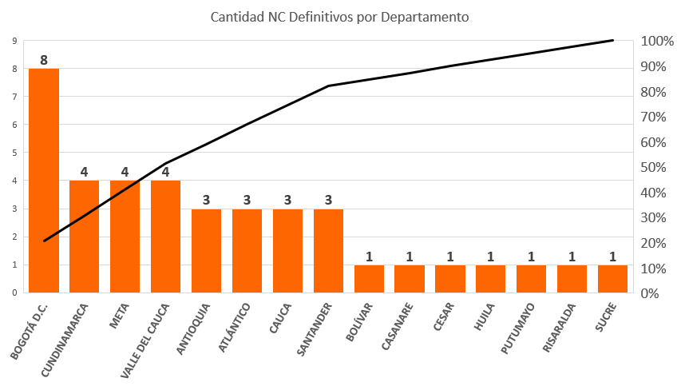
Resultados
Consorcio
Cantidad de No Cumplimientos según departamento
20,5 %
10,3 %
10,3 %
10,3 %
7,7 %
7,7 %
7,7 %
7,7 %
2,6 %
2,6 %
2,6 %
2,6 %
2,6 %
2,6 %
2,6 %

Slide 10
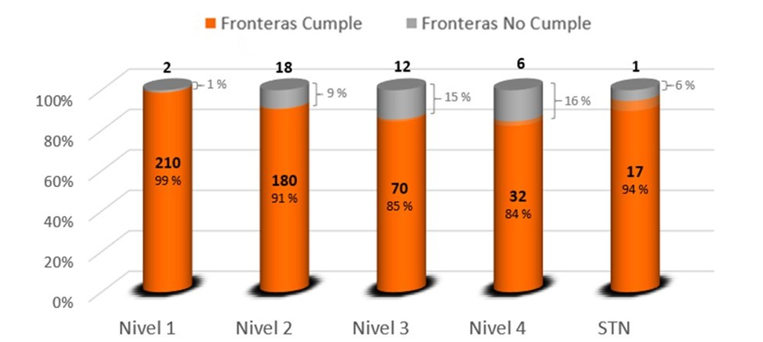
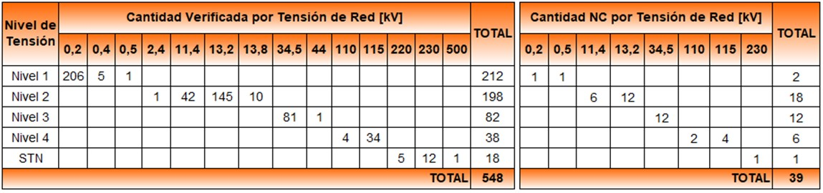
Resultados
Consorcio
Cantidad de No Cumplimientos según el Nivel de Tensión

Slide 11
Resultados
Consorcio
Cantidad de No Cumplimientos según el tipo de frontera
41,4 %
40,3 %
Por ejemplo, de las 548 fronteras verificadas el 40,3 % corresponden a fronteras tipo No Regulado, las cuales aportaron 24 de los 39 No Cumplimientos definitivos (61,5 %).

Slide 12
Resultados
Consorcio
Cantidad de No Cumplimientos según la vigencia de la frontera
67,7 %
Nota: Porcentajes respecto de las 548 fronteras verificadas.

Slide 13
Resultados
Consorcio
Comportamiento Histórico Semanal
Marzo
Abril
Mayo
Junio
Julio
Agosto
Sep-Nov

Slide 14
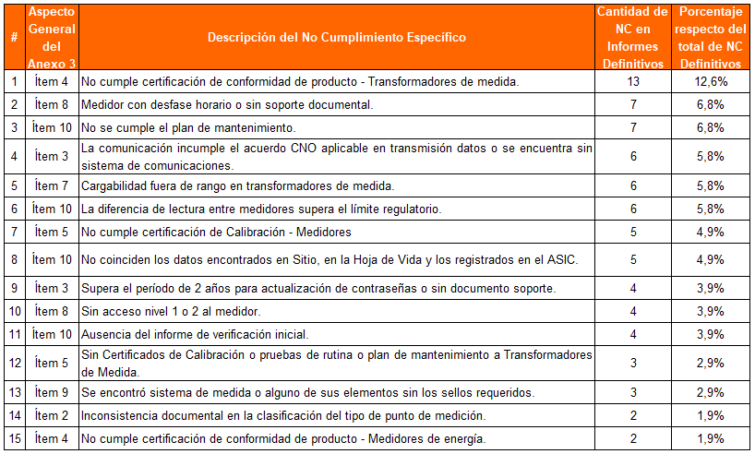
Resultados
Consorcio
No Cumplimientos más frecuentes
77 75 %
Porcentajes con respecto a la cantidad de incumplimientos definitivos (103).

Slide 15
Resultados
Consorcio
Situaciones atípicas evidenciadas durante las visitas de la segunda muestra
Documentación incompleta o sin soportes.
Solicitudes de cambio en la programación por parte de los RF debido a sobrecarga de actividades, antes de la vigencia de la resolución CREG 033 de 2019.
Riesgos asociados a la instalación de cargas de compensación aunque con menor frecuencia respecto a la primera muestra.
Sin acceso en algunos sistemas de medición por inconvenientes externos o de fuerza mayor.

Slide 16
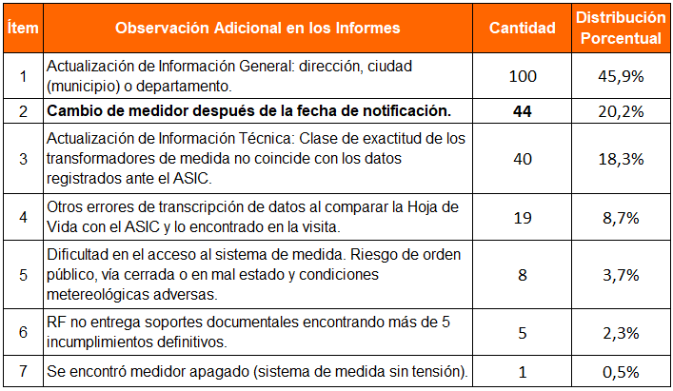
Resultados
Consorcio
Situaciones atípicas evidenciadas durante las visitas de la segunda muestra

Slide 17
Conclusiones
Consorcio
En las 548 fronteras verificadas, se encontró el cumplimiento al Código de Medida en el 92,9 % (509 fronteras) según los informes definitivos. Principalmente, gracias al suministro de información adicional durante la réplica (28,7 %).
Del 7,1 % con resultado No Cumple, el 1,64 % (9 fronteras) fue aceptado por los RF, mientras que el 5,48 % (30 fronteras), corresponde principalmente a la entrega de documentación indicando modificaciones el sistema de medida encontrado.
El 67,7 % (371) de las fronteras verificadas corresponde a fronteras existentes, de las cuales, se declaró incumplimiento en 28 de ellas (7,5 %). Adicionalmente, de las fronteras Nuevas (177) con 32,3 % incluyendo las fronteras de Distribución, el 6.21 % (11 fronteras) obtuvieron resultado No Cumple.

Slide 18
Comentarios de algunos RF
Consorcio
Inconvenientes con la programación de actividades debido al gran volumen de verificaciones quinquenales, presentando interferencia con su operación normal.
Definir con mayor claridad aspectos técnicos como cargabilidad para los transformadores de medida, entre otros puntos del Código de Medida.
Proponen que en futuras verificaciones quinquenales, se de un tratamiento proporcional de la cantidad límite de fronteras NC con respecto a la cantidad de fronteras verificadas.

Slide 19

www.applus.com

